Slide 1












大阪府地球温暖化対策計画（区域施策編）
の見直しに向けた主要検討項目について
（事務局案）
資料１－４

Slide 2
構成
１ 大阪府地球温暖化対策実行計画（区域施策編）の見直しについて
２ 主要検討項目（事務局案）
-１ 府民の行動変容
-２ 事業者における脱炭素化に向けた取組促進
-３ 新技術の普及・社会実装
-４ 住宅・建築物の省エネ等の推進に向けた取組
-５ 脱炭素モビリティの普及促進
-６ 地球温暖化対策実行計画へのヒートアイランド対策推進計画の統合について

Slide 3
2
１ 大阪府地球温暖化対策実行計画（区域施策編）の見直しについて
第５回CN推進本部会議(R7.2.14)
資料より抜粋・一部修正
脱炭素技術の進展や国の計画の見直し状況等を踏まえ、令和７年度中に地球温暖化対策実行計画（区域施策編）を見直す
見直しの方向性
万博開催によるインパクトを活かし、国が定める削減目標を上回る目標をめざして、脱炭素と経済成長の両立を図りつつ、カーボンニュートラルに向けた取組を加速させる
主要な検討事項（案）
全庁的な議論により、効果的な取組を計画に盛り込む
：
：
：
：
新たな技術や仕組みの社会実装
中小事業者の脱炭素推進
住宅・建築物の省エネ等の推進
電動車の普及促進
再エネ等の新技術（ペロブスカイト太陽電池、水素・アンモニア・e-メタン等）やCO2排出量の見える化の仕組み等
金融を通じた脱炭素経営の促進や技術開発・ビジネス化の支援等
さらなる省エネ等環境配慮を促す仕組み等
商用車の電動化推進や充電インフラ整備の促進等

Slide 4
２－１ 府民の行動変容（各世代における脱炭素意識・行動）
全国調査結果① 認知度・行動等
認知度：「脱炭素」「カーボンニュートラル」の認知率はいずれも 9 割超。
意 識：脱炭素社会に向けた取組が「必要」と回答した人は７割超（76.0％）。
脱炭素社会の実現について「すぐに対応すべき課題」と回答した人は５割超（56.6％）。
行 動：脱炭素社会の実現に向けて「行動している」と回答した人は３割超（33.6％）。
「脱炭素」に向けて行動している人は10代（15-19歳）と70代では他の年代より多く4割超え。
20-40代の実施率は25%前後と他の年代より低い傾向。
行動しない理由として、10 代は「自分一人の行動が行動しても影響を与えると思わない」の理由が多い。
40-50 代では、「今よりもお金がかかりそうだから」が全体よりやや多い。
危機感：直近 1 年の間に「気候危機を実感した（非常に実感＋やや実感）」と回答した人は約 7 割(69.1%)
＊博報堂「第六回 生活者の脱炭素意識＆アクション調査」 2024 年 10 月 15 日－16 日、調査対象：全国 15-79 歳男女計 1,442 名 から大阪府にて作成
全国調査結果② 要因等
10代（15～19歳）：普段から取り組んでいる人の割合は15～19歳が最も高く、過去最高の36.2％となり、
3人に1人以上が日常的に行動（全体は22.7%)
2020年度から小学校でSDGs教育が取り入れられ、学校教育で環境意識の醸成が図られるようになったことが影響している可能性。とりわけ気候変動を「自分ごと」として捉える感度が、他の世代よりも高い。
20代～40代：取組の必要性の意識が低い（54.5～57.6% ※全体は68.9%)
背景には、日々の忙しさや経済的な制約など、生活優先の現実的な判断が影響していると考えられる。
◆ まとめ：15～19歳と20代以上の世代の間で生じる意識・行動ギャップを埋めるためのコミュニケーションや、世代に応じた
インセンティブ設計が一層重要
現実的なライフスタイルの中でも無理なく取り組める仕組みや経済的インセンティブだけでなく、楽しみながら参加できる エンゲージメント設計など、「やらなければならないもの」から「やってみたいこと」へと意識を転換できるような工夫が、行動を促すきっかけになるのではないか
＊電通第16回「カーボンニュートラルに関する生活者調査」 2024年12月19日～12月20日、調査対象：全国15～79歳の1400人から大阪府にて作成

Slide 5
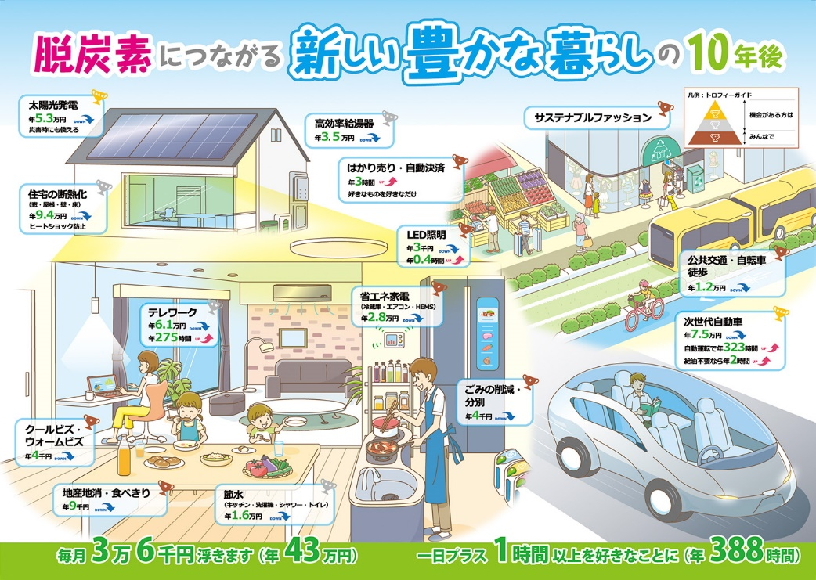
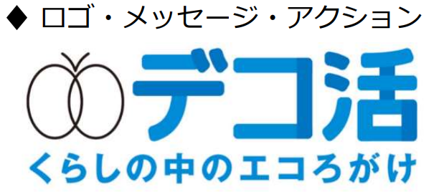
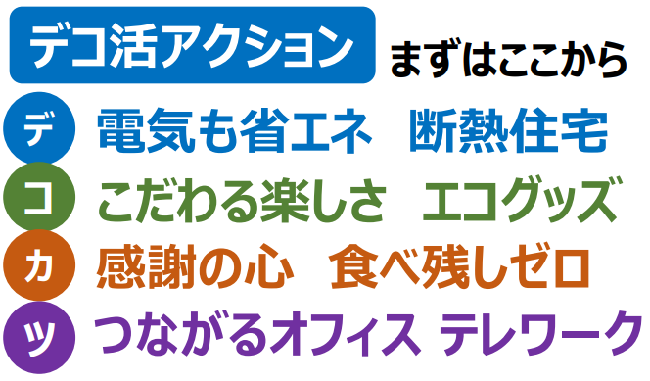
4
２－１ 府民の行動変容（国の取組）
デコ活（国の取組）
2022年10月に発足した国民の行動変容・ライフスタイル転換を強力に後押しするための新しい国民運動「デコ活」
2024年２月に「くらしの10年ロードマップ」を策定し、国民・消費者目線で、脱炭素につながる豊かな暮らしの道筋（課題と仕掛け）を全領域（衣食住・職・移動・買物）を明らかに。
分野 | 取組内容
住[外] | 住宅の省エネ化・再エネ導入(断熱化、太陽光発電 等)
住[内] | エコグッズの選択(LED、家電、給湯、節水 等)
衣 | クールビズ・ ウォームビズ、 サステナブル ファッションの実践
買・食 | 地産地消、適量 購入・食べきり、ごみの削減・分別
職 | テレワークの実践
移 | 電動車の購入、環境負荷がより少ない移動手段の選択
基盤 | 情報 (教育・ナッジ)、 インセンティブ
＊環境省「デコ活」 https://ondankataisaku.env.go.jp/decokatsu/

Slide 6
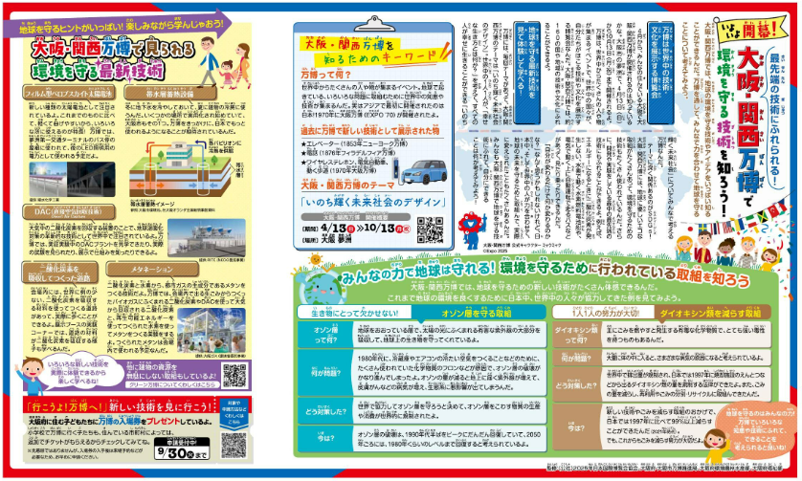
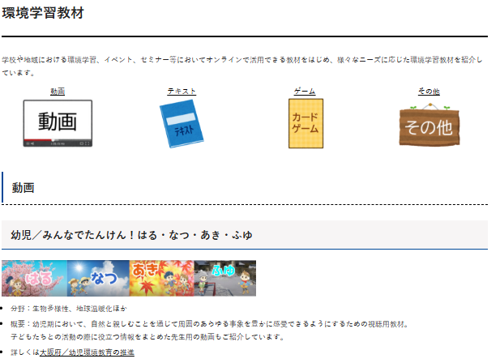

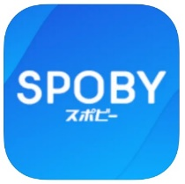
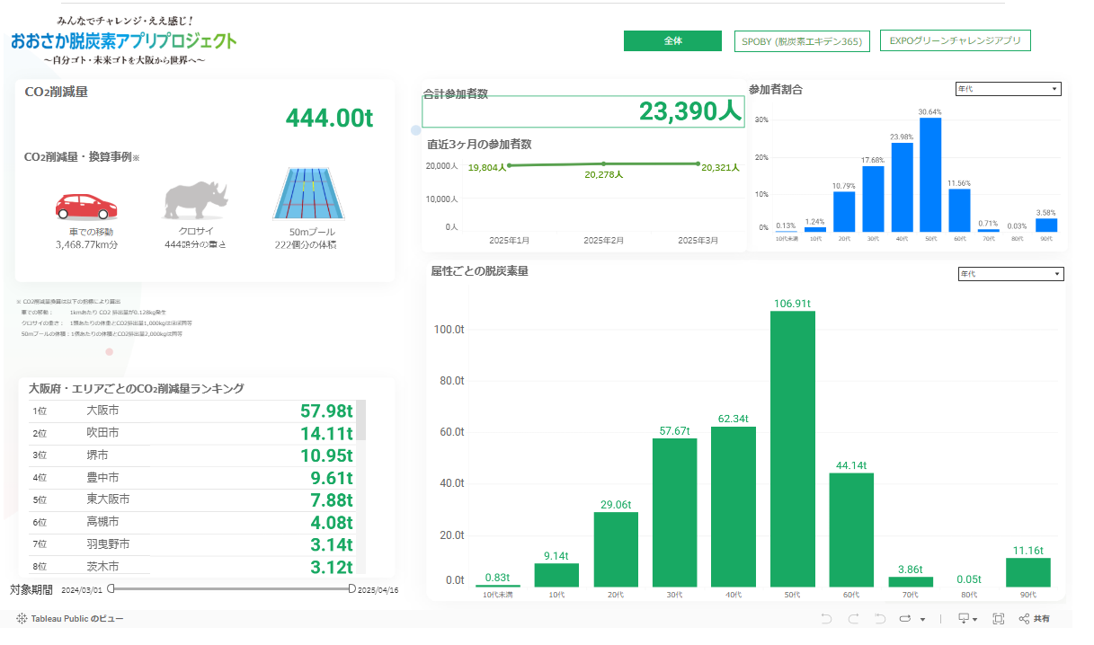
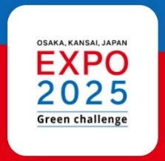
２－１ 府民の行動変容（現行計画における主な施策）
意識改革と行動喚起
子ども環境教育情報紙「エコチル」
環境学習教材ポータルサイト
※株式会社アドバコムとの事業連携協定
・幼稚園（こども園含む）・小学校・中学校・高校の各教育課程や年齢層に応じたコンテンツの作成・情報提供
・令和6年4月より、大阪府版エコチルを府内小学校に毎月配付
アプリを活用した脱炭素行動の促進
豊かな環境づくり大阪府民会議との連携事業
※株式会社スタジオスポビー等との連携
※府民・事業者・行政の協働の場
大阪府環境基本条例に基づいて、平成6年11月に設置
・脱炭素行動変容アプリを活用して脱炭素行動（マイボトル持参や廃食用油回収等）やCO2削減量を見える化するとともに、脱炭素行動啓発キャンペーンを実施
・デジタルサイネージやWebサイトに掲載し
多くの人に共有できる動画・写真を募集
・３Rキャンペーン、大学生交流会の実施 等
大阪府地球温暖化防止活動推進センター、
市町村等と連携した家庭の取組
おおさか環境賞・大阪府環境保全活動補助金
令和７年度新規事業
・高校と事業者連携のためのデジタルカタログ制作
・幼児期の環境教育実践者育成事業
・大阪ウィークの環境イベント

Slide 7

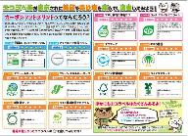
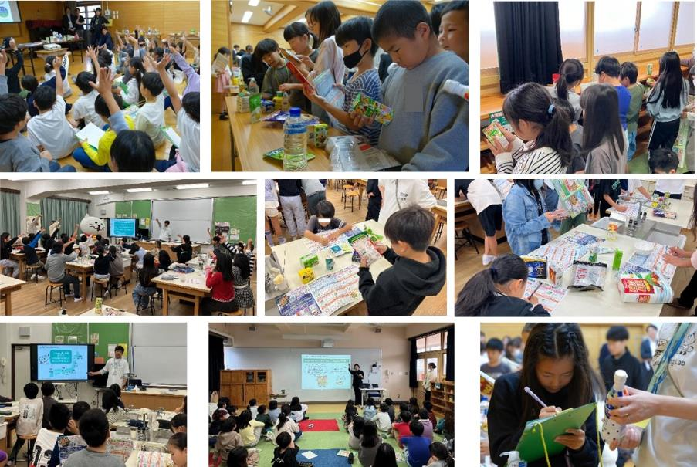
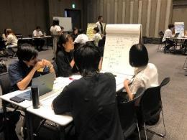
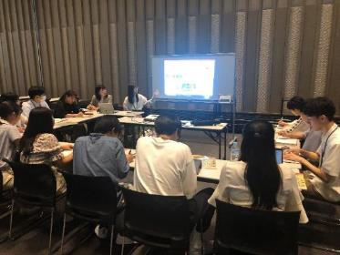
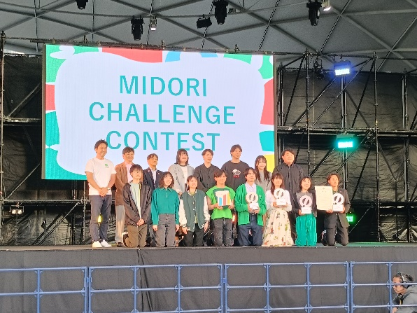
２－１ 府民の行動変容（現行計画における主な施策）
意識改革と行動喚起
みんなで減CO2（ゲンコツ）プロジェクト
※株式会社日本総合研究所、株式会社三井住友銀行
・府内の全小学校等4～6年生へのエコラベルに関する環境啓発資材の配布および一部学校において出前授業を実施。
また、身の回りのCO2発生源をイラスト化するCO2モンスターコンテストでは府内1,437件の応募。
Z世代によるビジネスコンテスト（デカボチャレンジ）
※Earth hacks株式会社との事業連携協定
・社会課題の中でも特に世界の潮流となっている「脱炭素」（=Decarbonization“デカボ”）をテーマに、
脱炭素社会の実現に繋がる新規事業の創出をZ世代と目指すビジネスコンテスト
・2025年４～５月には大阪で初開催。決勝プレゼンは、グラングリーン大阪で実施。

Slide 8
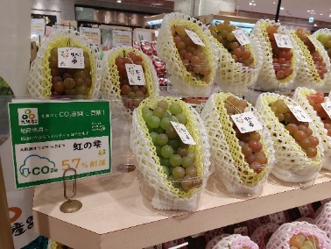

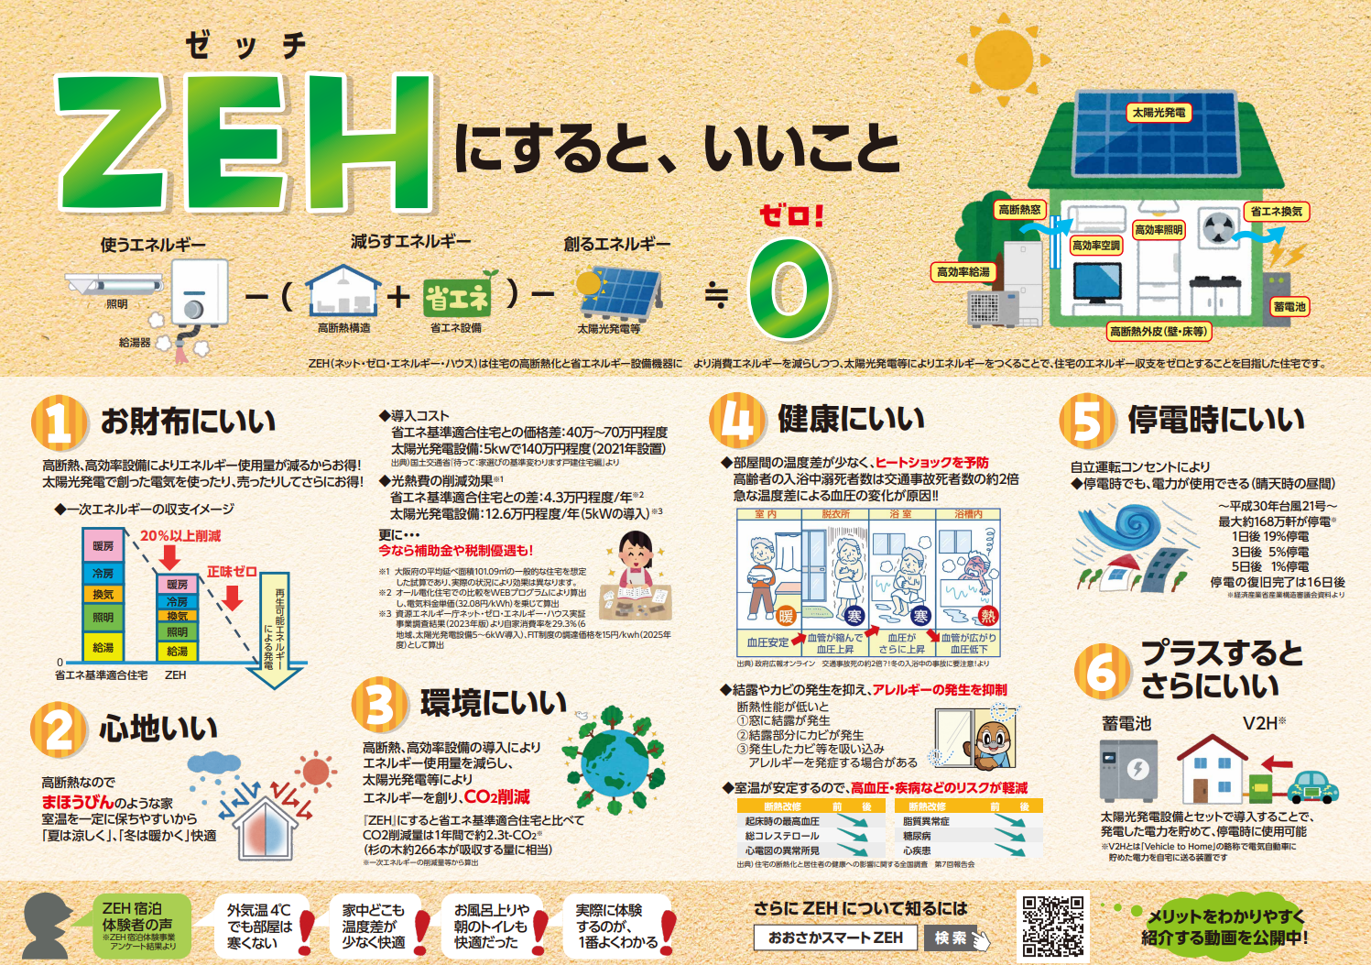
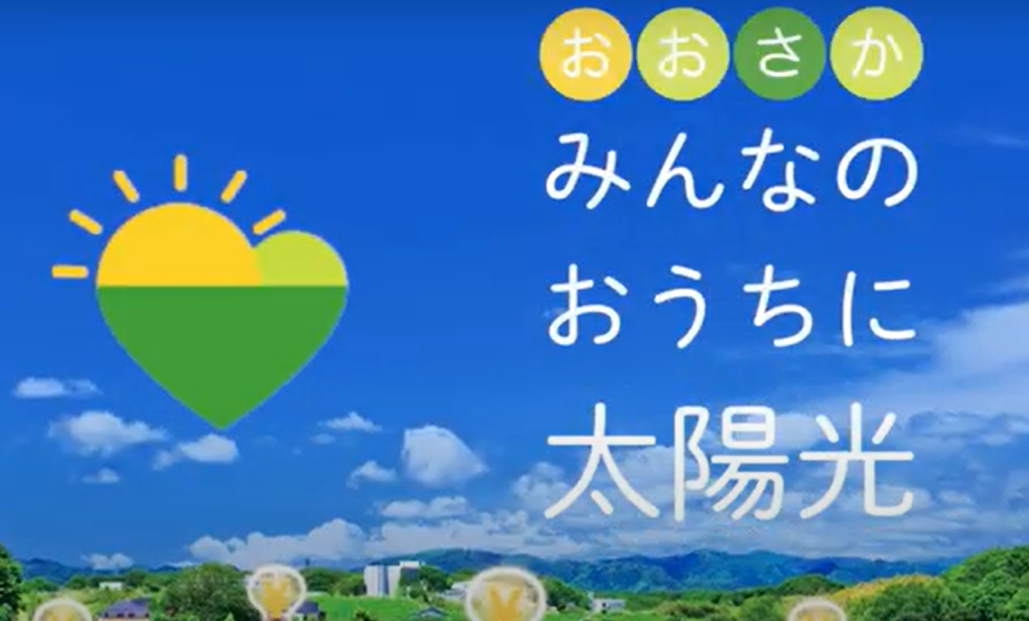

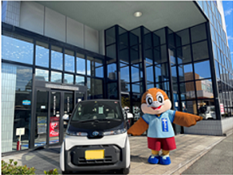
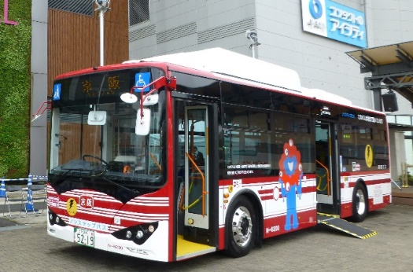

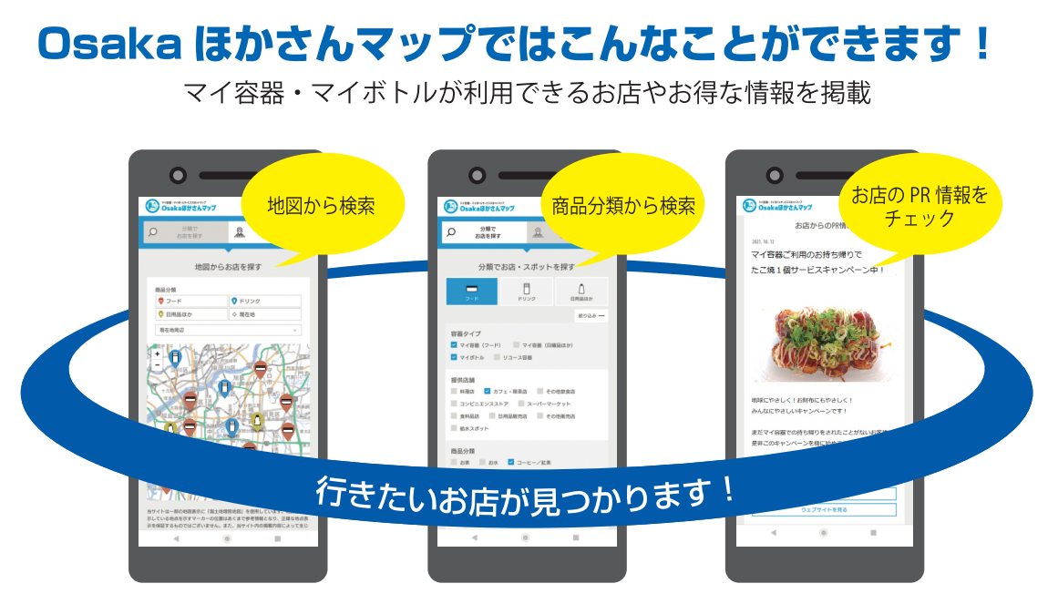

２－１ 府民の行動変容（現行計画における主な施策）
持続可能性に配慮した消費の拡大
住宅の省エネ
おおさかカーボンフットプリントプロジェクト
ZEHの理解向上に向けた効果的な周知啓発
・府内全域でのカーボンフットプリントの表示に向けたプロジェクト
・府内住宅展示場等でのイベント、ZEHをわかりやすく紹介する動画の公開、ZEHの良さを体験してもらう「宿泊体験事業」「お試し体感事業」を実施
脱炭素ポイント制度
・民間事業者が運用しているポイントシステムを活用して、ライフサイクルの各過程における CO2 排出が少ない商品・サービスを購入した消費者に対して「おおさか CO2CO2（コツコツ）ポイント＋」を上乗せで付与
太陽光発電の共同購入
・太陽光パネル・蓄電池の購入希望者を募り、スケールメリットを活かして価格低減を図る共同購入を実施
輸送・移動における脱炭素化
資源循環の促進
電動車の導入促進
マイボトルの普及促進
・ゼロエミッション車の理解促進に効果的な乗車体験や車両への充電、 非常時にも役立つ給電機能等に関する体験の機会提供
・万博を契機とした府内バスのZEV化
・マイボトルパートナーズを通じたマイボトルの利用啓発やマイボトルスポットの普及、情報発信
充電インフラ設置支援
Osakaほかさんマップ
・マイ容器・マイボトルサービススポットのマップによる取組支援
・府有施設等の駐車場にEV用充電設備の設置
食品ロス対策の推進
・『"もったいないやん！"食の都大阪でおいしく食べきろう』をスローガンに、府内の食品ロス削減の取組を推進

Slide 9
8
２－１ 府民の行動変容（今後の施策の方向性）
現行計画記載内容（抜粋）
あらゆる主体の意識改革と行動喚起
意識改革
■気候危機と認識すべき状況であることを府民等にわかりやすく情報発信するなどによる、あらゆる主体が一体となって行動していくため
の意識改革の取組推進
■府の事務事業について、実行計画（事務事業編）で府域全体の目標数値を超えるものを設定し、
再生可能エネルギー100％電気の調達をめざすなど、府民・事業者の行動をけん引するための府の率先取組の推進
■環境情報や府の取組状況等のわかりやすい発信及び環境教育の推進
(b) 持続可能性に配慮した消費の拡大
■カーボンフットプリント の活用などにより、製品・食品やサービスに体化されたエネルギーの無駄を減らす賢い選択（COOL CHOICE）
・エシカル消費を推奨し、ライフスタイル・ビジネススタイルの転換を促進
■シェアリング・エコノミーの促進など、CO2の削減に配慮したライフスタイル・ビジネススタイルへの転換促進
(c) 住宅の省エネ
■省エネ性能が高いLEDや高効率空調といった設備・機器の用途に適した導入促進
■温暖化防止条例や建築物省エネ法等に基づく一定規模以上の住宅を対象とした建築物の環境配慮措置の取組みの促進や
省エネリフォームの促進
■ZEHやライフサイクルカーボンマイナス住宅（LCCM住宅） の普及促進
次期計画において強化する施策の方向性
幼稚園等から大学・専門学校までのそれぞれの発達段階に応じた環境教育の推進
脱炭素意識が高い若者世代を巻き込んだ新たな行動変容の検討・実施
アプリ・SNS等の活用や民間事業者と連携し、見える化等を進め、楽しみながらできる取組の実施
デコ活と連動した府民目線でのライフスタイル全体（消費行動・住宅・移動・資源循環）における脱炭素化

Slide 10
9
9
２－２ 事業者における脱炭素化に向けた取組促進（現行計画の記載内容）
現行計画記載内容（抜粋）
事業者における脱炭素化に向けた取組促進
(a)脱炭素経営
■ESG投資の活性化や金銭的インセンティブを用いた自主的取組の促進などによる企業経営における
脱炭素化の推進
■様々な分野における脱炭素化に貢献する製品やサービスの開発・普及促進
(b)事業者による取組促進
■届出制度等による温室効果ガス排出抑制対策の推進や温室効果ガス排出量削減率や
取組内容の評価制度の導入など、温暖化防止条例に基づく大規模事業者の取組促進及び
優良事例の水平展開
■中小事業者向けの省エネ診断や省エネ・省CO2支援

Slide 11
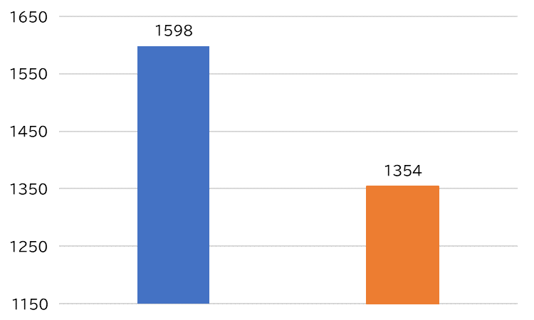
２－２ 事業者における脱炭素化に向けた取組促進（現状）
条例に基づく特定事業者による取組
[万トン]
◆府内の特定事業者（968者）の温室効果ガス排出量
・実績報告書における2023年度実績値: 1,598万トン
・対策計画書における2030年度目標値: 1,354万トン
・実行計画で設定した2030年度指標値: 1,366万トン
2030年度の指標値は概ね達成する計画。
今後2035年度や2040年度に向けて、一層の取組が必要。
1,366万トン
2030指標値
（実行計画）
中小事業者による取組
2023実績値
（実績報告書）
2030目標値
（対策計画書）
CO₂排出量（Scope1,2）の把握等の脱炭素化に取り組んでいる中小事業者は全国で約２割に留まる。
脱炭素化の取組に関する取引先からの協力要請があった事業者の割合は、2020年度から2022年度の間に倍増するなど、年々上昇。
脱炭素に取り組む上での課題として、「コストに見合った収益を上げられない」、 「取組を推進する人材不足」、「具体的な効果や成果が見えない」、 「専門知識やノウハウの不足」等が挙げられている。
中小事業者における脱炭素化の取組は、光熱費・燃料費の低減や自社製品のブランド力強化、取引先の拡充などのメリットも見込まれるものであり、こうした視点から脱炭素を進めることは重要。
＊ 2023年度版「中小企業白書」、 2024年度版「中小企業白書から大阪府にて作成
2030年度の指標値達成や2050年カーボンニュートラルの実現に向けては、
特定事業者、中小事業者のいずれにおいても、脱炭素の取組の更なる推進が必要

Slide 12
11
２－２ 事業者における脱炭素化に向けた取組促進（これまでの府の取組）
現行計画に基づく主な取組
○事業者による脱炭素化取組の促進
大阪府気候変動対策推進条例に基づく対策計画書・実績報告書の届出制度の運用
おおさか気候変動対策賞や届出結果に基づく顕彰による優良事例の水平展開
○中小事業者の脱炭素化取組の促進・支援
おおさかスマートエネルギーセンターによる省エネ・省CO₂の取組に関するワンストップ相談対応
セミナー等を通じた省エネ診断の受診促進、省エネ・省CO₂取組の普及啓発
中小事業者のLED照明設備、高効率空調設備等の導入補助金
○脱炭素経営の促進
サプライチェーン全体での排出量の見える化モデルの構築、算定モデルの水平展開
優良事例の情報発信等によるサプライチェーン全体での排出削減の促進
J-クレジットを活用した大阪・関西万博のカーボンニュートラル貢献事業を通じたCO₂削減クレジット制度の理解・普及促進
脱炭素経営宣言登録制度による事業者の取組支援

Slide 13
２－２ 事業者における脱炭素化に向けた取組促進（今後の施策の方向性）
12
次期計画において強化する施策の方向性
事業者の脱炭素経営をより一層強化・促進するため、これまでの省エネルギーの徹底などの
取組を継続しつつ、以下の取組を強化。
○金融機関と連携した脱炭素経営の促進
金融機関等の支援機関職員を対象とした脱炭素支援人材の育成
府条例に基づく届出制度と連動したサスティナブル・リンク・ローン（SLL）制度の構築
支援メニューの充実・グリーンファイナンス活用促進に向けた産官金の対話の場の設置
○脱炭素化の取組を通じた経営力強化
製品のカーボンフットプリントやCO₂削減貢献量、削減実績量の見える化促進
企業間連携によるサプライチェーン全体での排出削減の取組促進
カーボン・クレジットの創出・利用の活性化
公共調達等における脱炭素評価を通じた事業者の脱炭素経営の促進

Slide 14
２－３ 新技術の普及・社会実装（現行計画の記載内容）
現行計画記載内容（抜粋）
事業者における脱炭素化に向けた取組促進
(d) 技術革新
■脱炭素化に向けた技術革新の誘発・加速
（CO₂フリー水素、蓄電池、ZEH・LCCM住宅、ZEB、ZEV（詳細は後述）、カーボンリサイクル、
CO₂吸収技術等）
＜具体的な取組例＞
○電池（蓄電池、水素・燃料電池等）関連産業を核とした産業振興の強化
（技術開発支援、中小企業参入促進など）
○電池（蓄電池、水素・燃料電池等）関連分野における実証プロジェクトなどの創出支援
○バイオプラスチックへの転換支援（研究開発支援、中小企業参入促進等）
○脱炭素技術を対象とした環境先進技術シーズ及び国内外のニーズ調査を活用したイノベーション促進と府民理解促進
○府内企業による国庫事業（カーボンニュートラルに向けた革新的な技術開発に対する支援を行う基金等）の活用支援

Slide 15
２－３ 新技術の普及・社会実装（これまでの府の取組）
次世代技術の普及・社会実装に向けた取組の流れイメージ（凡例）
シーズ等調査
機運醸成
実用化・事業化
普及
〇事業者等による技術革新や新技術の普及
〇府民の理解・行動促進
2030年
～
2050年
  新技術のシーズ、SDGｓの課題の海外ニーズの調査
  シンポジウム、情報集等による発信、共有
  発信情報更新
国の産業振興施策や、
府の事業化等支援部局
施策による支援
  実証
  事業等
  による
  発信
  次世代技術の大規模な普及
府におけるこれまでの取組
環境・エネルギー技術シーズ調査・普及事業
（R3～R4）
・将来技術シーズ等の調査
・事業者や府民等に向けた啓発による機運醸成
万博を契機とした環境・エネルギー先進技術普及事業
（R5～R7）
・モデル事業による発信
・事業者向けセミナー、府民向けイベント等での情報発信
カーボンニュートラル技術開発・実証事業（R4～6）
・万博における、CN先進技術の実証・実装を目指し、必要な経費の一部を補助する
カーボンニュートラル広報・発信事業（R7）
・支援してきた先進技術等を万博会場内外で発信
エネルギー産業創出促進事業補助金（旧事業含む）（H25～27,H29～R６）
・蓄電池、水素・燃料電池等をはじめとするエネルギー関研究開発・実証経費等の支援
水素エネルギー産業利用促進事業（R7～
・FC商用車等の導入等を行う事業者に対し、必要な経費の一部を補助
カーボンニュートラル
カーボンニュートラル技術ビジネス化推進事業（R7～
・全国初のCN技術の実装化支援等を行う拠点機能を整備し、企業のビジネス化プロジェクトを創出
成長戦略関連総合調査事業（R7）
・技術を有する府内企業の状況、大阪における需要や課題等を把握
カーボンニュートラル技術実装推進事業（旧事業含む）（H23～）
・大手・中堅企業や、大阪での技術実装等に意欲を有する中小・スタートアップ企業に対し、ニーズ開拓からビジネス推進までの取組みを実施
水素関連ビジネス創出基盤形成事業（H27～
産学官が一体となって、水素利用の拡大に向けた取組みを推進する「H2Osaka(エイチツーオーサカ)ビジョン推進会議」を、大阪市・堺市と共同で運営

Slide 16
２－３ 新技術の普及・社会実装（現状）
実証が進んできた主な新技術
◆次世代太陽電池
薄型・軽量で曲面にも搭載しやすい柔軟性を持つ「ペロブスカイト太陽電池」が、
一部企業では2025年から製品化が開始。
万博でも会場内外で実証展示。
◆水素・アンモニア、合成メタン等の利用
大阪臨海部において、二つの企業グループが、水素・アンモニアの供給拠点整備や
合成メタンの大規模製造に向け検討。
万博でも水素発電による電力供給や水素技術展示・体験ブースなどが設置。
◆蓄電池
再エネの主力電源化のためにも、電力の需給調整に活用する蓄電池の配置が不可欠。
次世代蓄電池技術として全固体LiBなどの開発が進められている。
◆CO₂回収等
CO₂回収、DAC、CO₂利用、CCSなどの実証が進められている。
万博でもDACツアー、CO₂吸収コンクリートなどの実証展示が実施。
◆バイオプラスチック
原料として植物などの再生可能な有機資源を使用するバイオマスプラスチック、環境中で分解される生分解性プラスチックの導入が始まりつつある。

Slide 17
２－３ 新技術の普及・社会実装（今後の施策の方向性）
次期計画において強化する施策の方向性
○次世代太陽電池
法規制に適合した施工方法の確立に向けた、様々な場所での実証・実装の促進
府関連施設への率先導入や府域での導入拡大
リサイクルを意識した製品や先進的な廃棄・リサイクル技術の開発の促進
○水素等の利用
国と連携した、供給拠点整備等の有望なプロジェクトの実施に向けた効果的な支援
関連規制の合理化の検討、必要に応じ国へ提言
製造業における次世代エネルギーの利用実証の促進
○蓄電池
製造基盤強化に向け製造に関わる人材育成に向けた取組みの加速化
設備投資に対する（とりわけ中小企業に向け）継続的な支援（国制度の活用支援等）
蓄電池の普及拡大及びリサイクル・リユースの促進

Slide 18
17
２－４ 住宅・建築物の省エネ等の推進に向けた取組（現行計画の記載内容）
17
現行計画記載内容（抜粋）
あらゆる主体の意識改革と行動喚起
(c)住宅の省エネ
■省エネ性能が高いLEDや高効率空調といった設備・機器の用途に適した導入促進
■温暖化防止条例（気候変動対策推進条例）や建築物省エネ法等に基づく一定規模
以上の住宅を対象とした建築物の環境配慮措置の取組みの促進や省エネリフォームの促進
■ZEHやライフサイクルカーボンマイナス住宅（LCCM住宅）の普及促進
事業者における脱炭素化に向けた取組促進
(c)建築物の省エネ
■省エネ性能が高いLEDや高効率空調といった設備・機器の用途に適した導入促進
■温暖化防止条例（気候変動対策推進条例）や建築物省エネ法等に基づく建築物の環
境配慮措置の取組みの促進
■ネットゼロエネルギービル（ZEB）に向けた建築物の省エネ及び再生可能エネルギーの導入
促進
■分散型エネルギーの面的利用の推進

Slide 19
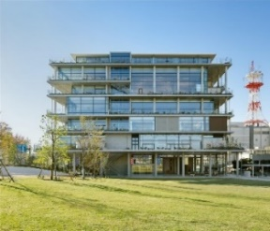
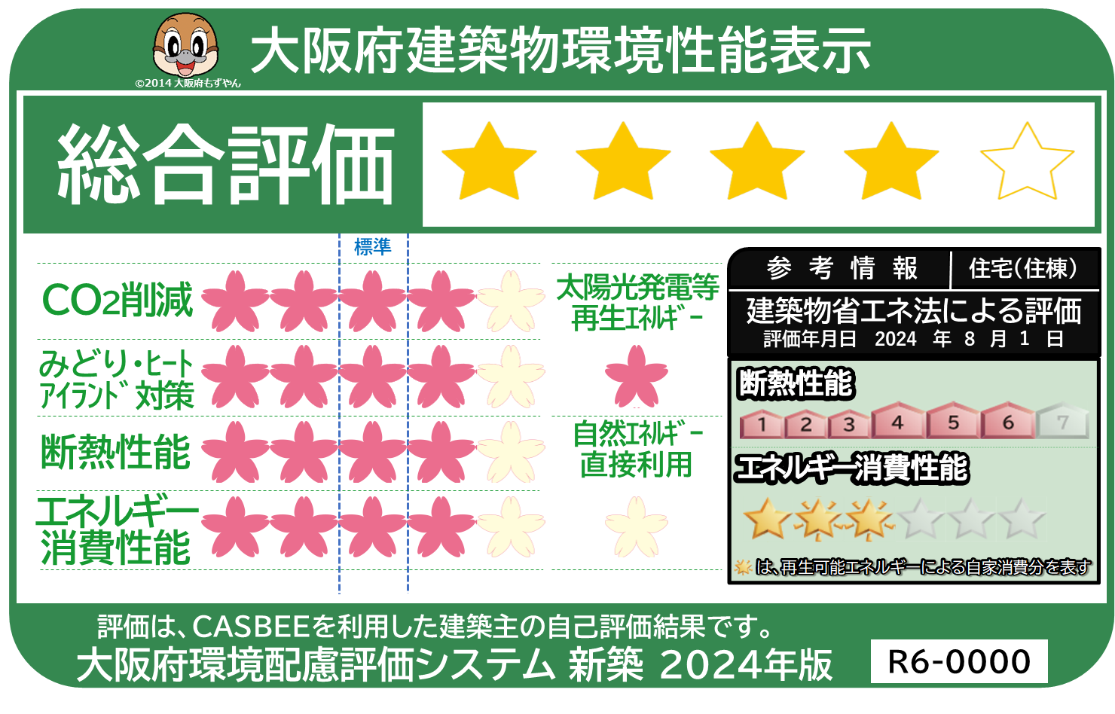
18
２－４ 住宅・建築物の省エネ等の推進に向けた取組（国の動き・現状の取組）
建築物省エネ法の改正等の国の動き
〇建築物省エネ法の改正（R4.6.17公布）
・誘導基準の強化（低炭素建築物認定・長期優良住宅認定等）［省令・告示改正］(R4.10～)
・全ての新築住宅・非住宅に省エネ基準適合を義務付け（R7.4～） 等
〇エネルギー基本計画（R7.2.18閣議決定）【抜粋】
・2050年にストック平均でのZEH・ZEB基準の水準の省エネルギー性能の確保を目指し、これに至る2030年度
以降に新築される住宅・建築物はZEH・ZEB基準の水準の省エネルギー性能の確保を目指す。
・こうした目標と整合するよう、住宅・建築物における省エネルギー基準の段階的な水準の引上げを遅くとも2030年
度までに実施する。
現状の取組
○大阪府気候変動対策の推進に関する条例に基づく取組
・再エネ設備導入検討義務
・建築物環境計画書（CASBEE）届出制度
・広告や工事現場への建築物環境性能ラベル表示制度
・建築物の表彰制度
（おおさか環境にやさしい建築賞、
“涼”デザイン建築賞、
“涼”デザイン建築賞-ZEH-M Style-・-ZEB Style-（R6年度新設））
© ナカサアンドパートナーズ
大阪府環境性能表示（ラベル）
おおさか環境にやさしい建築賞
大阪府知事賞（令和６年度）
茨木市文化・子育て複合施設
おにクル

Slide 20
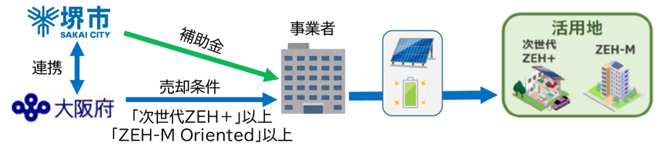
19
２－４ 住宅・建築物の省エネ等の推進に向けた取組（現状の取組）
○住宅・建築物のさらなる省エネ化の普及啓発
・在阪建築関係４団体と連携した省エネ住宅・建築物の普及啓発
（在阪建築関係4団体：（公社）大阪府建築士会、（一社）大阪府建築士事務所協会、
（公社）日本建築家協会近畿支部、（一社）日本建築協会）
・住宅断熱性能「見える化」ツールの開発
・ZEB等で採用されている技術の周知に向けた事例集の作成
・府営竹城台第３住宅次世代ZEH供給モデル事業の実施
（R7.3事業者決定）
・住宅及び非住宅の省エネ化（ZEH化・ZEB化）に向けた啓発イベントの開催
・検索機能を備えた住宅・建築物の省エネ等に係る補助金等紹介ホームページを作成
【モデル事業概要】
府営住宅建替事業により創出した活用地にて、堺市と連携し、
「堺エネルギー地産地消プロジェクト」に基づく脱炭素の取組を実施
活用地の売却にあたり、事業者に対し、戸建て住宅は先導的な住宅｢次世代ZEH+｣以上、
共同住宅は｢ZEH-M Oriented｣以上の水準の住宅の建設等を要件化し、堺市は、
脱炭素化に寄与する取組に対し、補助金を交付
事業者による効果の検証を実施し、検証結果を広く発信していくことでZEHの普及促進を図る
大阪府住宅断熱性能「見える化」ツール ーエコミエルー
※在阪建築関係4団体と連携
○府有施設における率先取組
・一般施設は、「府有建築物の新築におけるZEB化推進方針」（R5.7）に基づき、ZEB水準（原則ZEB Ready）
で整備
・府営住宅は、条例で定める整備基準に基づき、R６度実施設計分より、ZEH水準（ZEH-M Oriented相当）で整備
・「大阪府木材利用基本方針」（R4.5）に基づき、木造化、木質化を実施
（府営住宅集会所の木造化、一般施設における府民が利用するスペースの木質化）
・新築（建替えを含む）する建築物において太陽光発電設備を設置
・民間の資金やノウハウを活用するESCO事業を推進（累計119施設で実施）
※市町村の事業をサポート（市町村での事業化施設：累計24市町村571施設）

Slide 21
２－４ 住宅・建築物の省エネ等の推進に向けた取組（今後の施策の方向性）
実行計画の見直しにあたっての課題・論点整理等
地球温暖化対策計画（R7.2.18 閣議決定）において、2035、2040年度の温室効果ガス削減目標が示される中で、住宅・建築物分野においてもさらなる脱炭素化に向けた取組が必要。
2050年ストック平均でのZEH・ZEB水準の達成に向けて、住宅・建築物の新築（建替えを含む）において、さらなるZEH化・ZEB化を促進する取組が必要。
省エネルギー性能の向上だけでなく、太陽光発電設備等再生可能エネルギーの導入拡大に向けた取組が求められる。
次期計画において強化する施策の方向性
○府民事業者の行動変容を促すための取組
ZEH、ZEBの断熱性能やエネルギー消費性能、その他の付加的メリットの理解向上に向けた効果的な周知啓発
○気候変動対策推進条例における再生可能エネルギー利用設備の導入促進等、さらなる環境配慮の
強化に向けた検討
○府有施設等公共施設における率先取組
府有施設における環境配慮の促進、及びZEB化の推進
府有施設での「ESCO事業」のさらなる導入、及び府内市町村の公共施設での導入促進に向けた普及啓発、支援

Slide 22
２－４ 住宅・建築物の省エネ等の推進に向けた取組（参考資料）
【参考】太陽光発電等の再エネ設備の設置義務を課している自治体事例
（大阪府建築環境課調べ）
自治体 | 根拠法令 | 義務対象者 | 対象建築物 | 義務内容 | 活用可能な補助制度
京都府 ・京都市 | ・京都府再生可能エネルギーの導入等の促進に関する条例 ・京都市地球温暖化対策条例 | 新築・増築する 建築主 | 延床面積 2,000㎡以上 （H24.4～） | 延床面積×30MJ／年 以上の再エネ設備の導入 ※R4.4～ 義務量改正 | ＜太陽光発電設備＞ 基準量より1kW 以上高い発電出力を有する太陽光発電設備を導入する場合に次のいずれか低い額を補助（上限900万円） ・5万円／kW ・基準量超過分の費用 等
 |  |  | 延床面積 300㎡以上 2,000 ㎡ 未満 （R4.4～） | 3万MJ／年 以上 の再エネ設備の導入
群馬県 | ・2050年に向けた「ぐんま５つのゼロ宣言」実現条例 | 新築、増築又は改築する 建築主 | 延床面積 2,000㎡以上 （R5.4～） | 延床面積×60MJ／年 の再エネ設備の導入 | ＜太陽光発電設備＞ 中小企業者等 ・5万円／kW （上限500万円）
東京都 | ・都民の健康と安全を確保する環境に関する条例 | 新築、増築又は改築する 建築主 | 延床面積 2,000㎡以上 （R7.4～） | 建築面積に応じた再生可能エネルギー利用設備の設置 | ※地産地消型再エネ・蓄エネ設備導入促進事業 中小企業等 補助率2/3 （上限2億円）
 |  | 延べ面積が2,000㎡未満の建築物を年20,000㎡ 以上新築する 建設請負事業者、建物分譲等事業者 | 延床面積 2,000 ㎡未満 （R7.4～） | 事業者が供給する棟数に応じた再生可能エネルギー利用設備の設置 | ＜太陽光発電設備＞ ・3.6kW以下： 12万円／kW（上限36万円） ・3.6kW超（50kW未満）： 10万円／kW 等
川崎市 | ・川崎市地球温暖化対策等の推進に関する条例 | 新築・増築する 建築主 | 延床面積 2,000 ㎡未満 （R7.4～） | 建築面積に応じた太陽光発電設備等の設置
 |  | 延べ面積が2,000㎡未満の建築物を年5,000㎡以上新築する建築事業者 | 延床面積 2,000 ㎡未満 （R7.4～） | 事業者が供給する棟数に応じた再生可能エネルギー利用設備の設置 | ＜太陽光発電設備＞ ・FIT適用：4万円／件 ・FIT適用無：（上限28万円） 次のいずれか低い額を補助 7万円／kW 対象経費×補助率1/2
Notes:
答申をいただいており、再エネ設置義務化の検討も必要と考えている。
さらなる省エネ化に向けた取組の検討において、ご意見をいただきたい。

Slide 23
22
２－５ 脱炭素モビリティの普及促進（現行計画の記載内容）
現行計画記載内容（抜粋）
輸送・移動における脱炭素化に向けた取組促進
ZEVを中心とした電動車等の普及促進
■環境性能の優れた電動車を普及。特にZEVの普及を重点化
■レンタカー・カーシェアリングサービスにおけるZEVの普及
■バス・トラックをはじめ様々な交通・輸送手段の電動化の促進
■充電器・水素ステーションなどのインフラの整備促進、電気自動車のワイヤレス充電化
■ZEVの蓄電・給電機能をエネルギーシステムの一部として活用（災害時の活用、V2H等）
(b) 新たなモビリティサービスの導入促進
■AIオンデマンド交通、自動運転技術、 MaaS等の導入促進
(c) 公共交通機関・自転車等の利用促進
■観光・商業・まちづくりなど様々な主体との連携による公共交通の利用促進
■コンパクトシティ化の推進
■歩行者や自転車利用者の安全の確保及び環境整備
(d) 貨物輸送の効率化の促進
■物流効率化の推進及びCO₂排出の少ない輸送手段への転換促進
■宅配ボックスの設置や置き配などの再配達削減の取組みの促進
(e) 環境に配慮した自動車利用
■交通渋滞の緩和策やエコドライブの取組みなどの推進

Slide 24
23
２－５ 脱炭素モビリティの普及促進（府域の目標・現状）
府域の目標
●府域の新車販売台数の割合（2030年）（大阪府地球温暖化対策実行計画(区域施策編)）
軽乗用車を除く乗用車の新車販売に占める電動車：10割
すべての乗用車の新車販売に占める電動車 ： ９割
すべての乗用車の新車販売に占めるZEV ： ４割
府域の現状
●府域の新車販売台数の割合
[%]
軽自動車を含む乗用車の新車販売台数
約21.3万台のうち、
電動車は約11.2万台（52.3%）
ZEVは約0.8万台(3.5％)

Slide 25
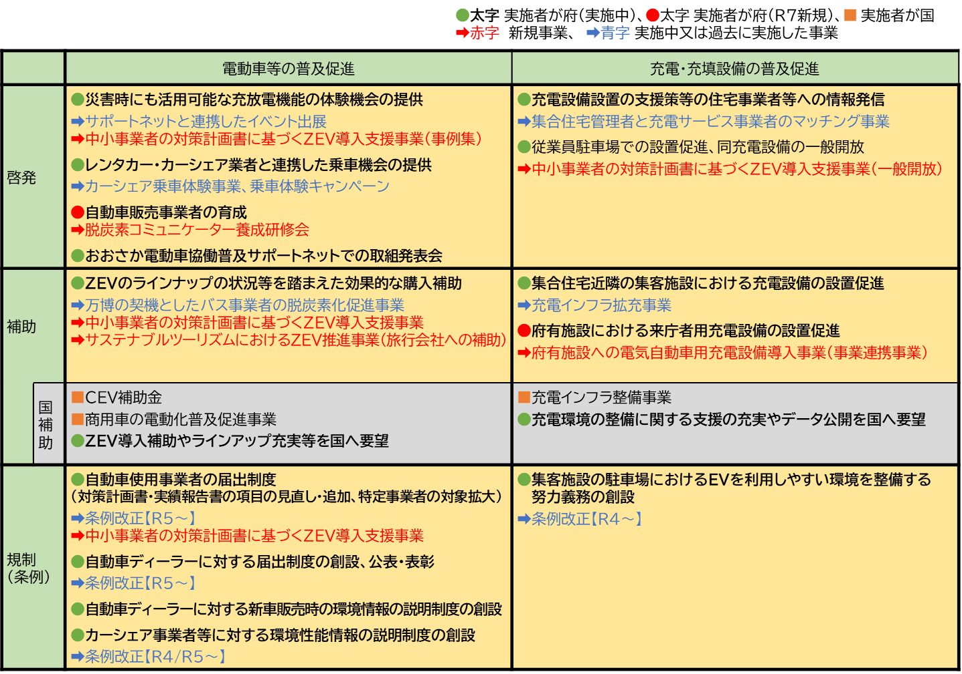
２－５ 脱炭素モビリティの普及促進（これまでの府の取組）

Slide 26
25
２－５ 脱炭素モビリティの普及促進（国や自動車業界団体等のロードマップ・目標等）
2025
2026
2027
2028
2029
2030
2035
2040
2050
・電動車ラインアップ拡大
による電動車の普及加速化
・蓄電池の研究開発・普及
・水素重点地域によるFC普及
〇乗用車
電動車
新車販売 100％
〇小型商用車
電動車・脱炭素燃料車
新車販売 100％
電動車
EV普及
〇乗用車
次世代自動車
新車販売 50～70%
〇小型商用車
電動車
新車販売 20～30%
FC普及
行動変容
鉄道・バス等の公共交通機関の利用促進
カーシェア・レンタカーの利用促進
ワイヤレス
給電技術
規格標準化
技術実証
ガイドライン作成
普及後押し
標準搭載車の販売
停車中ワイヤレス給電技術の普及拡大
停車中
充電・
充填
インフラ
万博での
技術実証
技術実証
技術確立
規格
標準化
走行中ワイヤレス給電技術の普及拡大
走行中
EV充電設備
電池の技術開発・製造推進 電池の技術開発・製造推進
EV向けの急速充電設備整備 EV向けの急速充電設備整備
水素ステーションの整備 等 水素ステーションの整備 等
2030年までにガソリン車並みの経済性・利便性を実現
〇公共用急速充電器３万口を含む充電インフラ30万口
〇水素ステーション1,000か所
水素
ステーション
燃料
CN化
合成燃料
パイロットプラント
実証
設備投資
e-fuel商用化
生産量の拡大
（ガソリン価格以下のコスト実現）
大規模生産技術確立・ルール整備
大規模投資による大量生産・供給
90%
合成メタン
１%
航空運送事業者に
よる燃料使用量10%
SAF
大規模なSAF製造設備の構築、
原料確保に向けたサプライチェーン整備
SAFの生産拡大
最大濃度20%
ガソリン供給開始
バイオ燃料
バイオ燃料利用拡大の実現可能性
必要な支援や制度の企画・立案
最大濃度10%
ガソリン供給開始
商用化
継続
活用

Slide 27

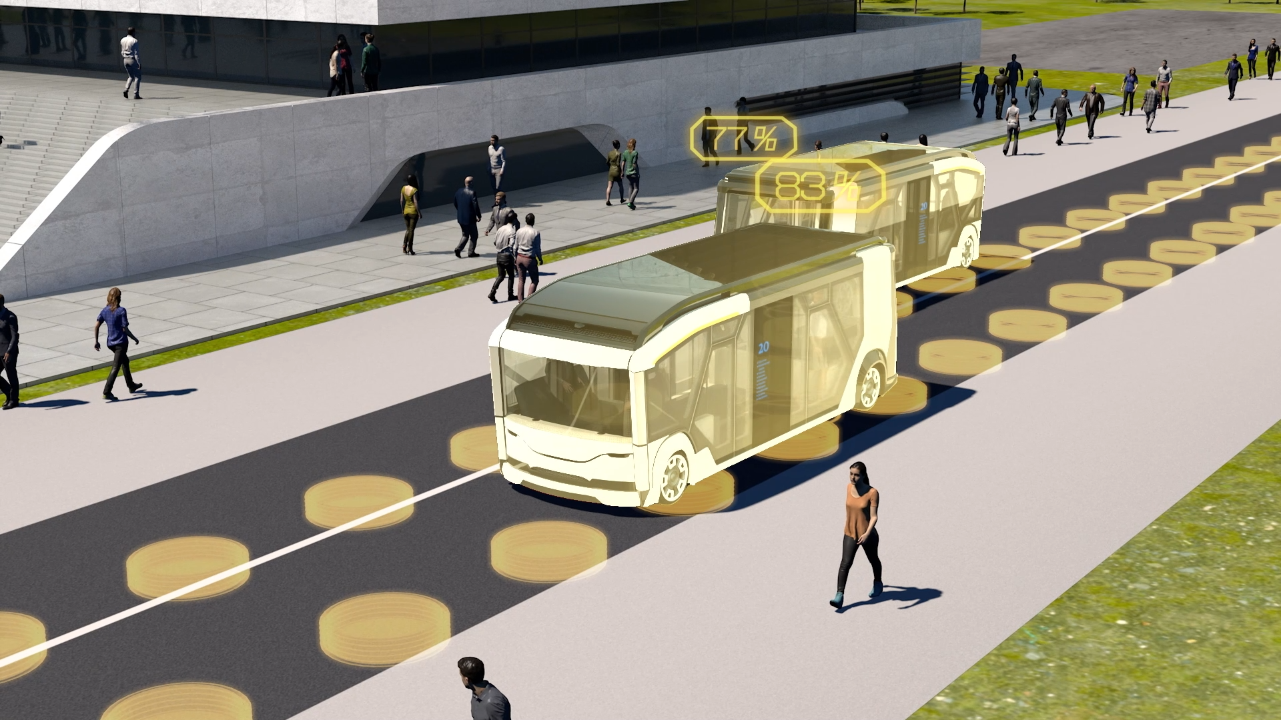
26
２－５ 脱炭素モビリティの普及促進（今後の施策の方向性）
次期計画において強化する施策の方向性
○電動車等の普及促進
走行距離が長く波及効果が大きい商用車やバス、船など、様々なモビリティのCN化の促進
災害等の停電時に活用でき、レジリエンス強化に寄与する電動車の普及促進
電動車を活用した再生可能エネルギー導入促進
○充電・充填設備の普及促進
集合住宅へのEV用充電設備設置等による基礎充電の普及拡大
再生可能エネルギーを活用したEV/PHV用充電設備の普及促進
（ペロブスカイト太陽電池、V2H等）
バッテリー残量･消費電力･充電スタンド情報等を考慮したEV最適
ルート探索などの充電設備の情報発信の充実
万博で披露されている走行中ワイヤレス給電など新たな充電技術
の実証に対する支援
○燃料CN化の促進
電動車の普及促進と並行した合成燃料・バイオ燃料等によるCN化の促進
府域の廃食用油等によるSAFを活用した航空機燃料のCN化の促進
太陽電池搭載EV
出典：国立研究開発法人新エネルギー・
産業技術総合開発機構
走行中ワイヤレス給電
画像制作：関西電力・Osaka Metro

Slide 28
２－６ 地球温暖化対策実行計画へのヒートアイランド対策推進計画の統合について
実行計画への統合の考え方
ヒートアイランド対策推進計画で実施していた取組内容については、実行計画の取組項目に統合するとともに、暑さ対策について強化を図る
大阪府地球温暖化 対策実行計画（区域施策編）
取組項目１ あらゆる主体の意識改革・行動喚起
取組項目２ 事業者における脱炭素化に向けた取組促進
取組項目３ CO2排出の少ないエネルギー (再生可能エネルギーを含む)の利用促進
取組項目４ 輸送・移動における脱炭素化に向けた取組促進
取組項目５ 資源循環の促進
取組項目６ 森林吸収・緑化等の推進
取組項目７ 気候変動適応の推進等 ・暑さ対策の推進 ・適応７分野の取組みの着実な推進
統合
おおさかヒートアイランド 対策推進計画
（１）住宅地域における夏の夜間の気温を下げる取組
①人工排熱の低減
■建物からの排熱を減らすための対策
■自動車からの排熱を減らすための対策
■省エネ意識を高めるための対策
②建物・地表面の高温化抑制
■建物に熱をためないための対策
■道路や駐車場などの高温化を防ぐための対策
③都市形態の改善
■緑を増やすための対策
■水とみどりの空間を増やすための対策
■都市形態の改善
（２）屋外空間における夏の昼間の暑熱環境を改善する取組
①適応策の推進
■適応策として効果のある緑化手法の検討及び普及
■適応策の普及検討
■クールスポットの創出等
■クールスポットの周知・活用

